Slide 1
AI-alapú Browser Fingerprinting Detektálás
Kiss-Tóth Christian

Slide 2
Kiss-Tóth Christian
Csapatvezető Senior Adatbányász
CUJO AI
2011-ben szereztem matematikus diplomát az ELTE Természettudományi Karán, és néhány felsőoktatásban eltöltött év után csatlakoztam a CUJO AI adatbányász csapatához, amelyet 2020 óta vezetek.

Slide 3
Cookie Alapú Azonosítás
1st party cookie
3rd party cookie

Slide 4
Cookie Alapú Azonosítás
1st party cookie
3rd party cookie

Slide 5
Cookie Alapú Azonosítás
1st party cookie
3rd party cookie

Slide 6
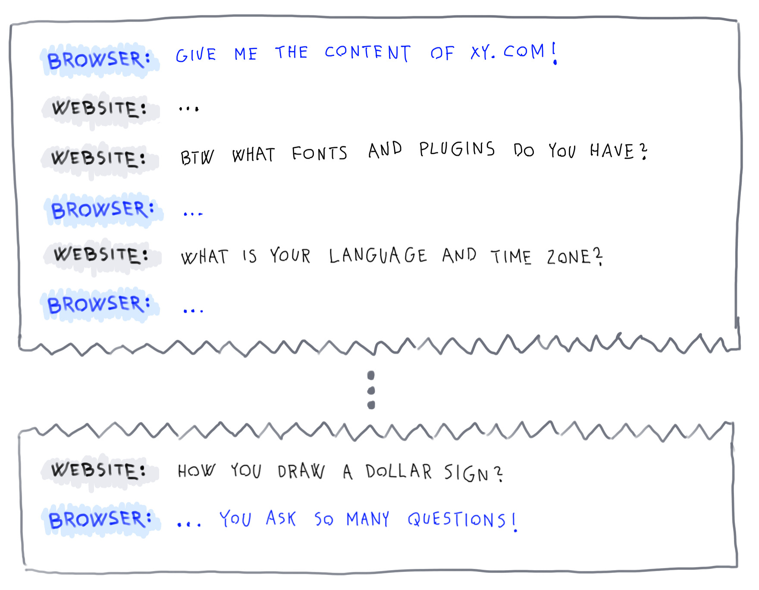
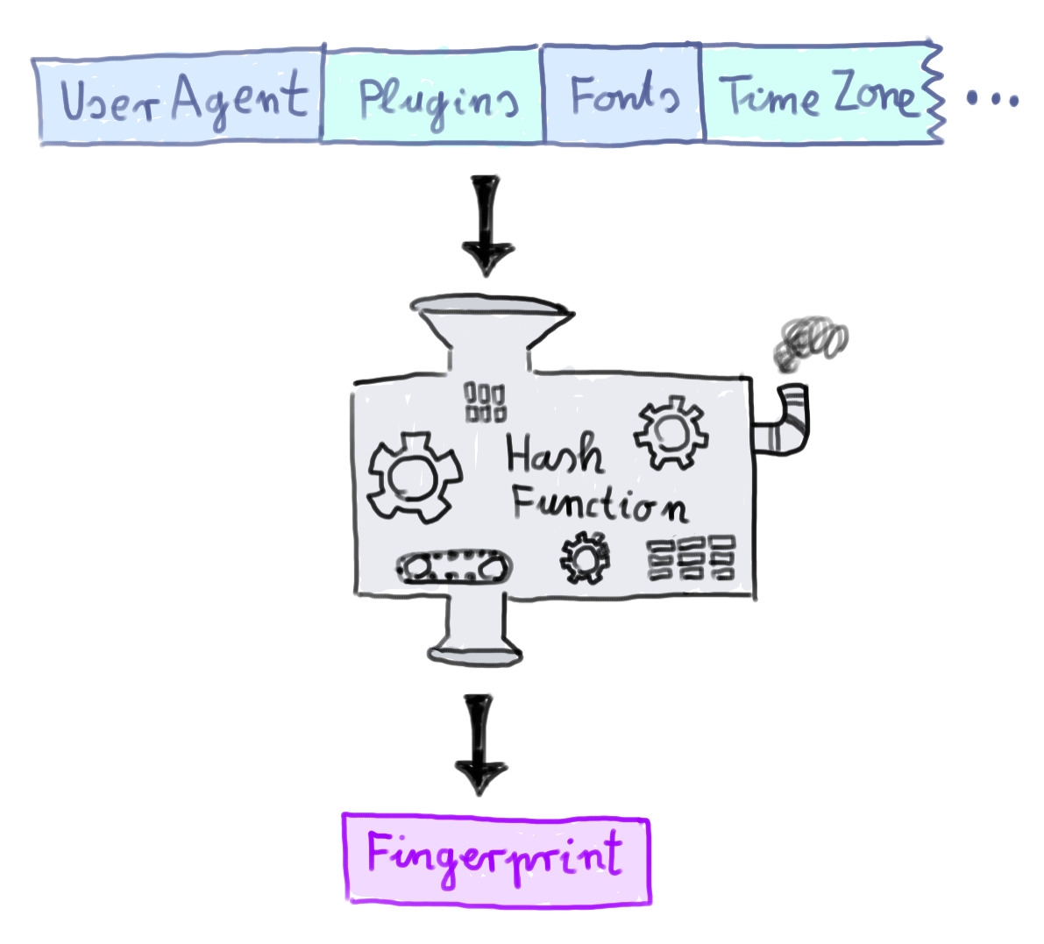
Browser Fingerprinting
3rd party cookie-k a főbb böngészőkben (Firefox, Safari) tiltásra kerültek
A felhasználók követése elmozdult a browser fingerprinting alapú azonosítás irányába

Slide 7
Demo

Slide 8
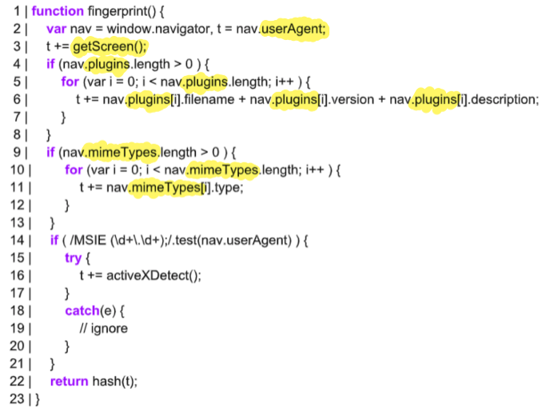
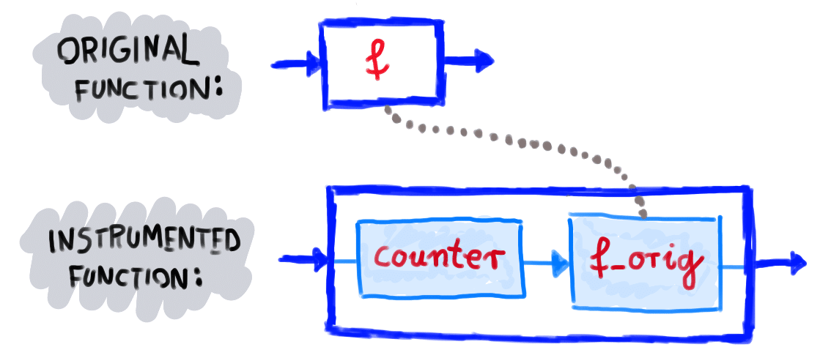
Detektálási stratégiák
Statikus megközelítés: az algoritmus kizárólag az oldal forráskódját használja
Dinamikus megközelítés: az oldal viselkedését is figyelembe veszi a döntésnél

Slide 9
Cimkézett Adathalmaz
Különböző heurisztikák alapján meglátogattunk különböző weboldalakat és feljegyeztük az összes JavaScript függvényhívást.
Az adatpontok a különböző JavaScript fileok. Egy script:
pozitív címkét kapott, ha egy elemző megerősítette a fingerprintingelés tényét,
negatív címkét kapott, ha nem találtunk fingerprintingre utaló nyomot a forráskódban.
Összessen 409 címkézett adatpontunk volt, amelyből 258 (63%) negatív, 151 pedig pozitív címkét kapott.

Slide 10
Feature Engineering
A dinamikus modelljeink számára 116 feature-t nyertünk ki a scriptekből:
window.navigator featureök (43): plugins, javaEnabled, ...
windows.screen featureök (33): availHeight, availWidth, colorDepth, ...
canvas featureök (23): fillRect, toDataUrl, ...
audio featureök (6): createOscillator, createDynamicsCompressor, ...

Slide 11
Eredmények
 | Algoritmus | Paraméterek | Pontosság
#1 | Logisztikus Regresszió | C = 10 | 96.04%
#2 | Döntési Fa | max_depth = 1 | 92.89%
#3 | Döntési Fa | max_depth = 2 | 96.10%
#4 | Döntési Fa | max_depth = 3 | 95.09%
#5 | Gradient Boosting | max_depth = 1 | 97.56%
#6 | Gradient Boosting | max_depth = 2 | 98.54%
#7 | Gradient Boosting | max_depth = 3 | 98.77%

Slide 12
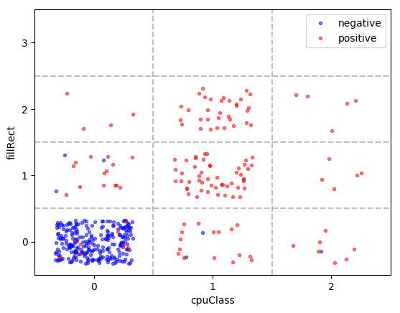
Modell Elemzés
Feature | Fontosság
cpuClass | 0.672275
fillRect | 0.159097
availLeft | 0.033080
plugins | 0.031156
geolocation | 0.021606

Slide 13
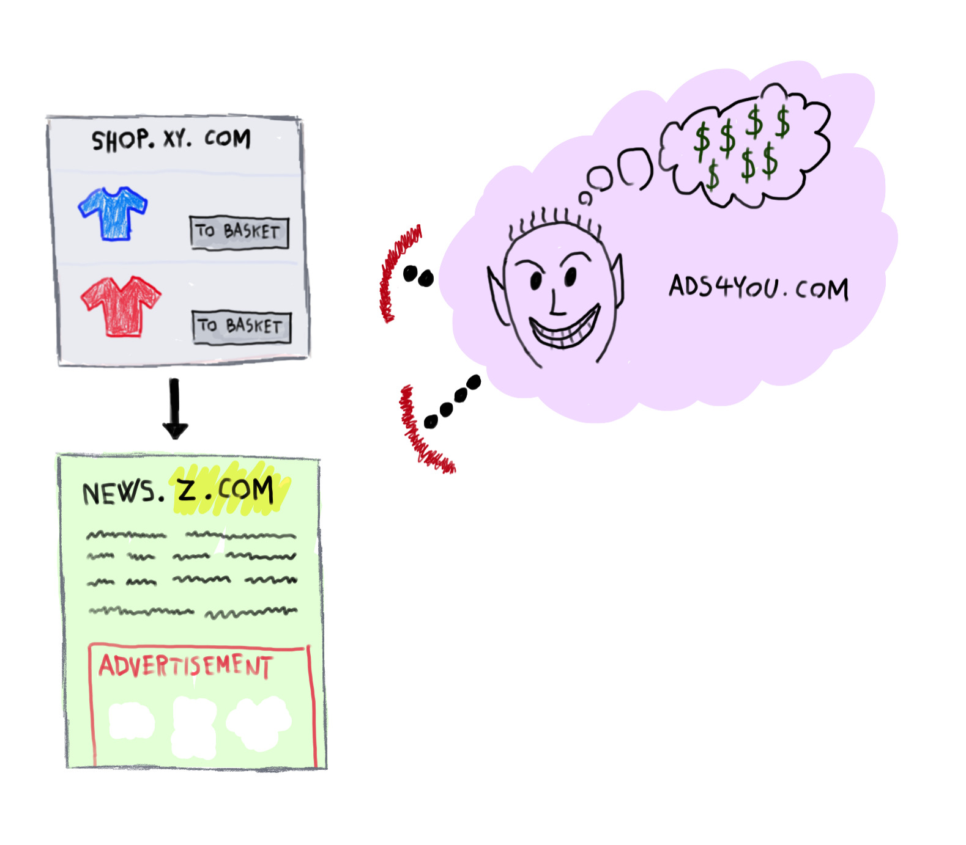
Követés Blokkolás
Egy keretrendszer folyamatosan böngészi az internetet fingerprinting tevékenység után kutatva.
Minden jelölt esetén megvizsgáljuk hogy biztonságosan blokkolható-e.
A blokkolható URL-ek bekerülnek a produkciós adatbázisunkba és ezáltal javul a felhasználók böngészési élménye.

Slide 14
Kestas Pakalniskis
Co-founder, VP of Product Quality
kestas@cujo.com

